Slide 1


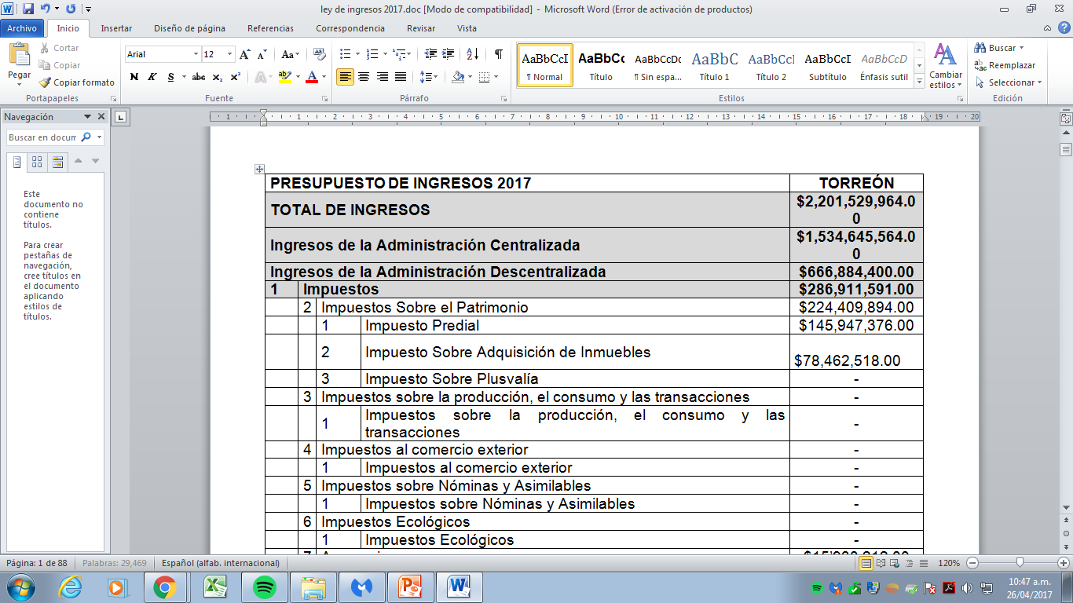
Índice de Información Presupuestal Municipal 2017
13.- Desglosé de la Ley de Ingresos por total de ingreso por concepto de impuesto , disponible en la Pagina de gobierno Municipal
http://www.torreon.gob.mx/transparencia/infoficio.cfm

